Slide 1
Современные формы взаимодействия с родителями (законными представителями) в доу
Муниципальное бюджетное дошкольное образовательное учреждение детский сад № 7 «Жемчужинка»
Подготовил:
старший воспитатель
Константиненко О.С.

Slide 2
Цель взаимодействия ДОУ и семьи в условиях реализации ФОП ДО: формирование педагогического партнерства между субъектами образовательного процесса, обеспечение открытости дошкольной образовательной организации.
Для достижения поставленной цели, определены следующие задачи:
1. Установить доверительные отношения между детьми, родителями и педагогами.
2. Выявлять и изучать интересы и потребности семей воспитанников.
3. Объединить усилия семьи и детского сада для развития и воспитания детей.
4. Обеспечить поддержку родительской инициативы, уверенности в собственных педагогических возможностях.
5. Способствовать созданию атмосферы взаимопонимания, общности интересов, способствующей сплочению родительского коллектива.
6. Расширять сферу участия родителей в жизнедеятельности образовательной организации через организацию эффективных форм взаимодействия.
7. Создать условия для творческой самореализации родителей и детей.
8. Способствовать формированию педагогической компетентности родителей.

Slide 3
Формы просветительской деятельности зависят от:
содержания;
готовности педагога и родителей к интерактивному взаимодействию;
индивидуальных и возрастных особенностей воспитанников, их потребностей и интересов;
образовательных задач;
возможностей.
Просвещение родителей (законных представителей) детей
младенческого, раннего и дошкольного возрастов может осуществляться
в разнообразных формах:
1. формы, направленные на информирование родителей;
2. формы, направленные на формирование у родителей
практического опыта воспитательных действий;
3. формы, позволяющие вовлечь родителей в совместную
деятельность с детьми, в том числе, позволяющие легитимно включить
родителей в участие в управление дошкольной образовательной организацией через принцип государственно-общественного характера управления образованием (модель – управляющий совет).

Slide 4
Первая группа форм
Направлена на информирование родителей по вопросам развития,
оздоровления, воспитания и обучения детей.
К этим формам относят:
родительские собрания,
лектории,
индивидуальное и групповое консультирование,
родительские конференции,
устный педагогический журнал,
беседы,
дни открытых дверей,
«круглые столы»,
библиотеки педагогической литературы для родителей,
фотовыставки,
информационные стенды и папки,
выпуск мини-газет.

Slide 5
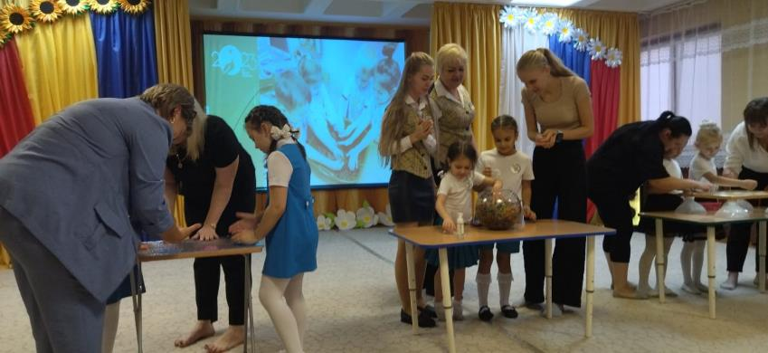
Родительские собрания

Slide 6
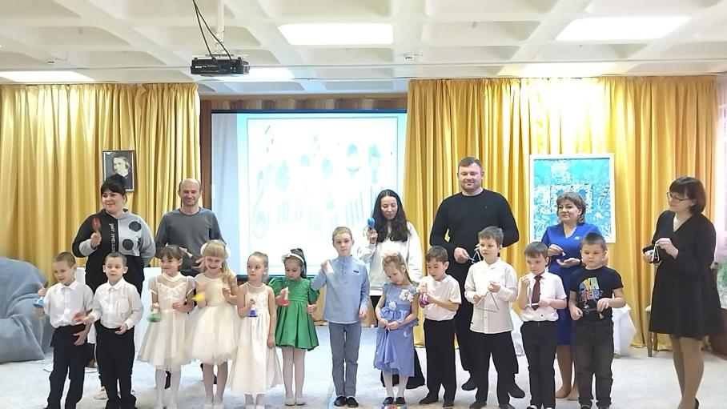
Музыкальная гостиная «Зимняя дорога» для детей и родителей старшей разновозрастной группы,посвященная музыке Р. Шумана.

Slide 7
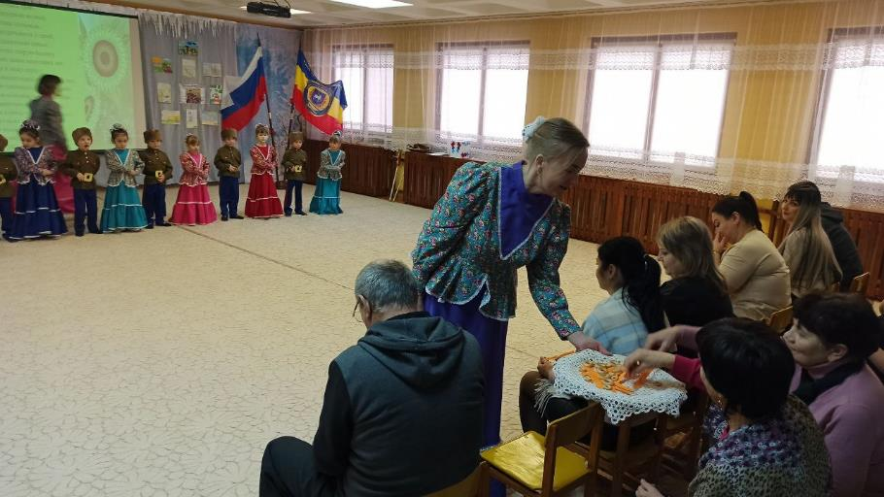
Литературная гостиная «Культура донского казачества» для детей и родителей старшей группы.

Slide 8
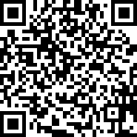
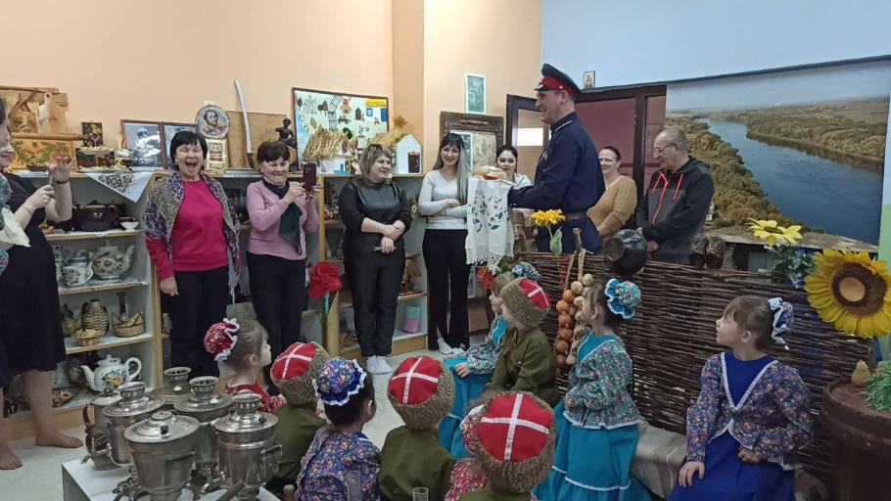
Музыкально – литературная гостинная с использованием музейной педагогики

Slide 9
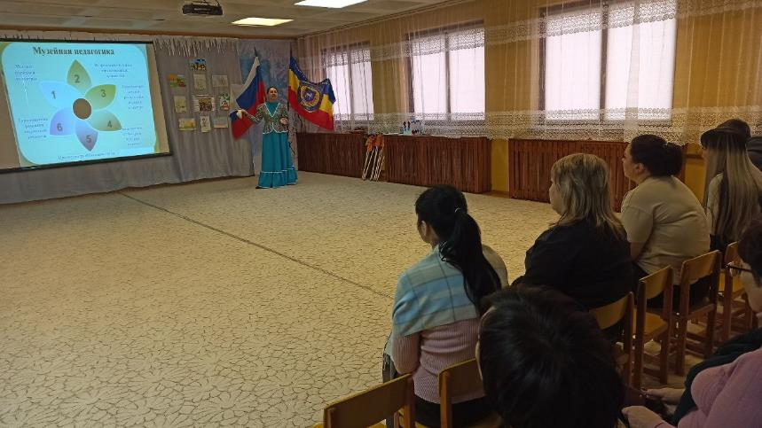
Лекция-презентация

Slide 10
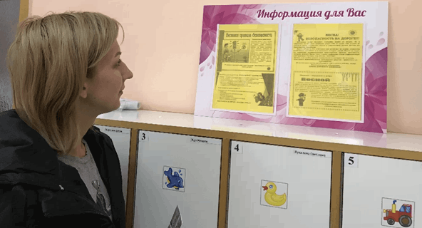
Индивидуальное и групповое консультирование

Slide 11
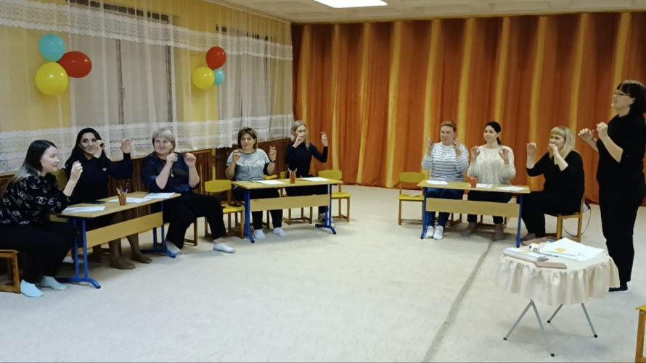
Беседы с родителями

Slide 12
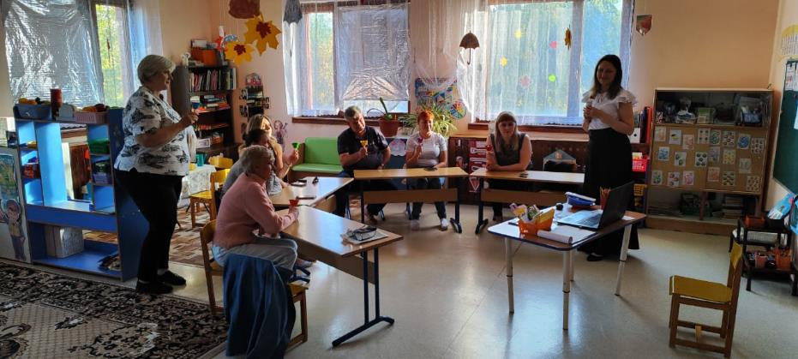
«Круглые столы» для родителей

Slide 13
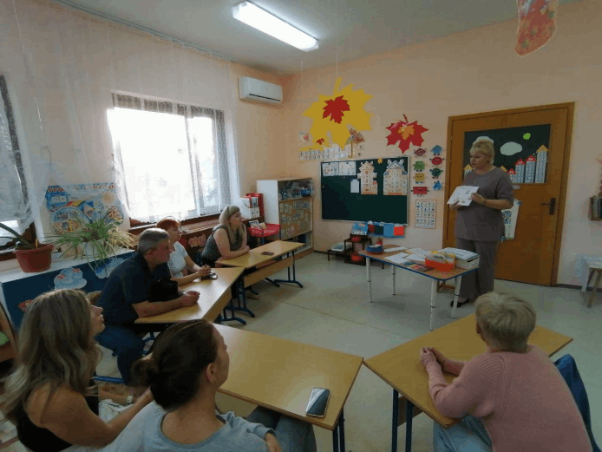
«Круглые столы» для родителей

Slide 14
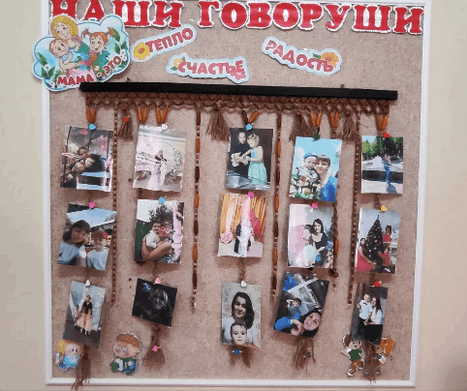
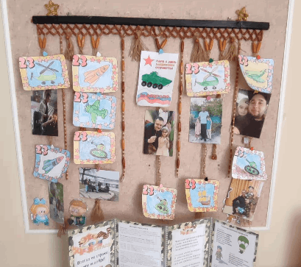
Фотовыставки

Slide 15
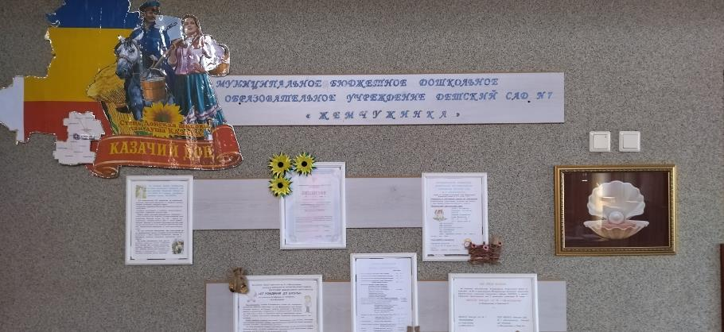
информационные проспекты

Slide 16
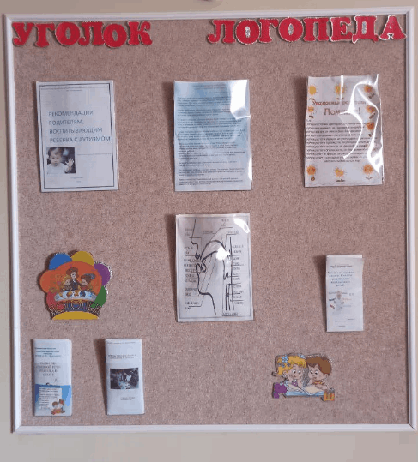
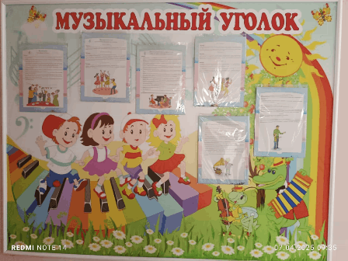
информационные стенды

Slide 17
Книга добрых дел

Slide 18
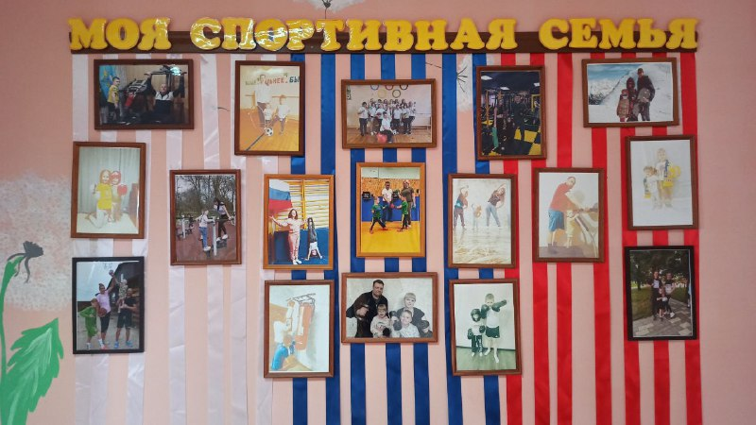
Стенд «Моя спортивная семья»

Slide 19
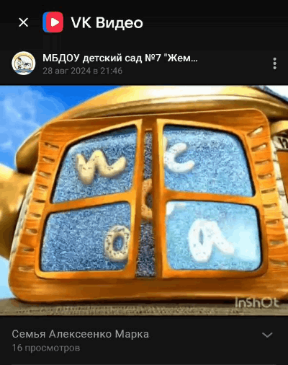
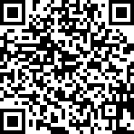
видеоРубрика «пока все дома»

Slide 20
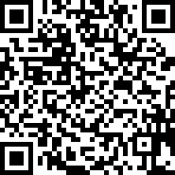
Видеогазета «экологический вестник»

Slide 21
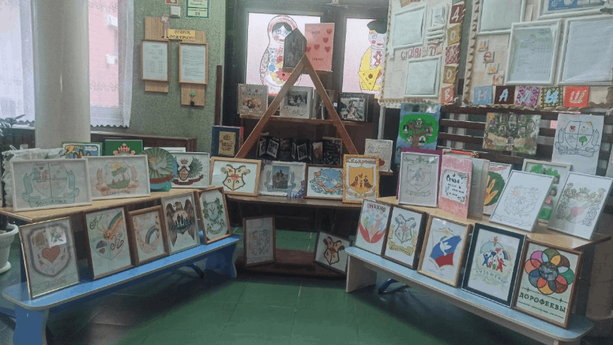
конкурс – выставка «фотоальбом, герб и генеалогическое древо семьи»

Slide 22
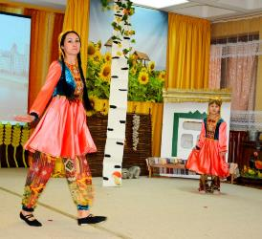
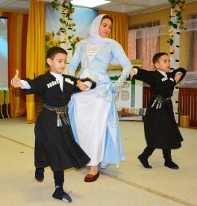
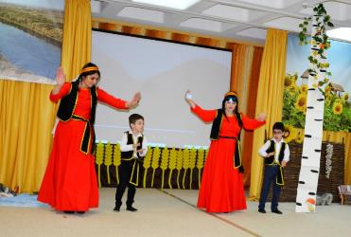
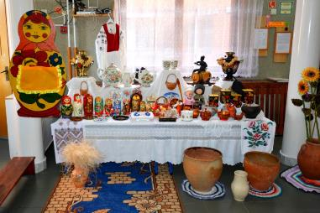
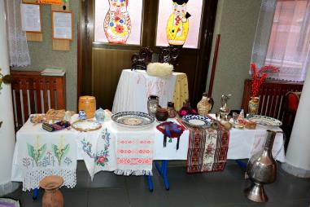
«Фестиваль – дружбы народов Дона»

Slide 23
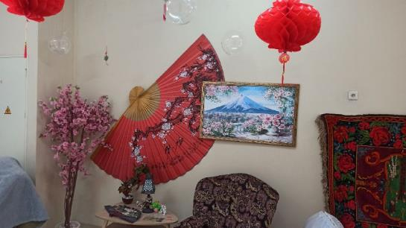
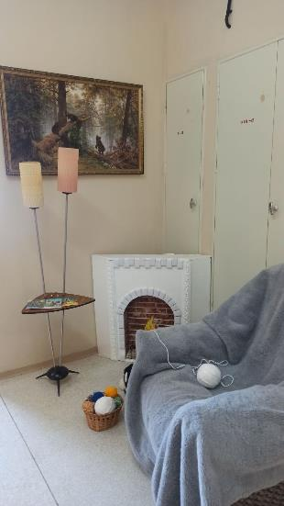
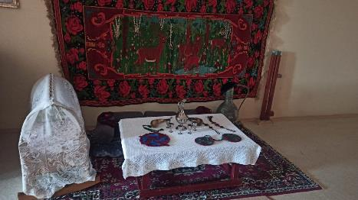
«Национальные островки культур мира»
Русские (СССР)
Япония
Дагестан

Slide 24
Вторая группа форм
Направлена на формирование у родителей практического опыта
педагогических действий.
Данная группа включает:
мастер-классы;
мастерские;
практикумы;
тренинги;
деловые игры.

Slide 25
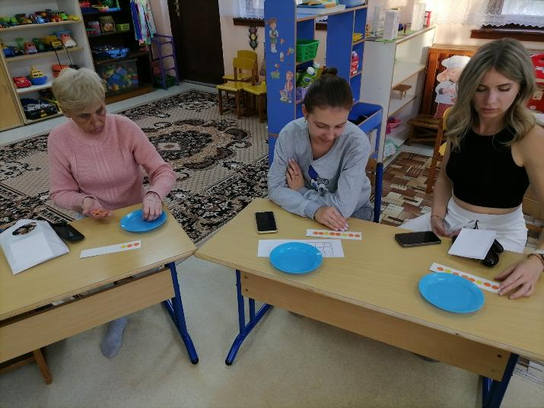
Мастер-класс

Slide 26
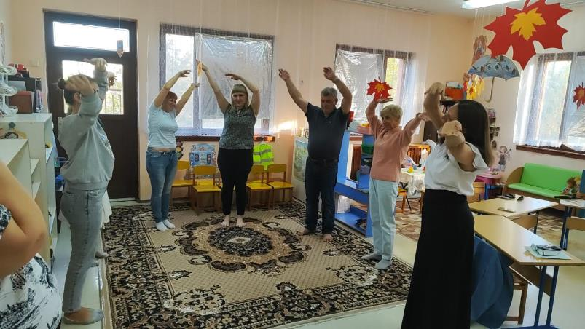
Ролевые игры

Slide 27
Третья группа форм
Позволяет вовлечь родителей в совместную деятельность с детьми.
К этой группе относятся:
заседания управляющих советов,
родительские клубы,
проектная деятельность,
совместные праздники и досуги,
игры приключения,
создание рукописных книг с детьми.

Slide 28
Проектная деятельность

Slide 29
Проектная деятельность

Slide 30
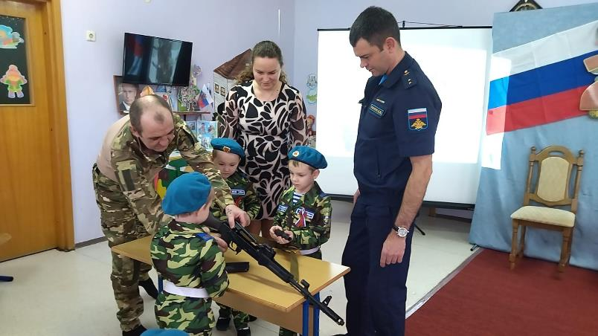
Совместные праздники и досуги

Slide 31
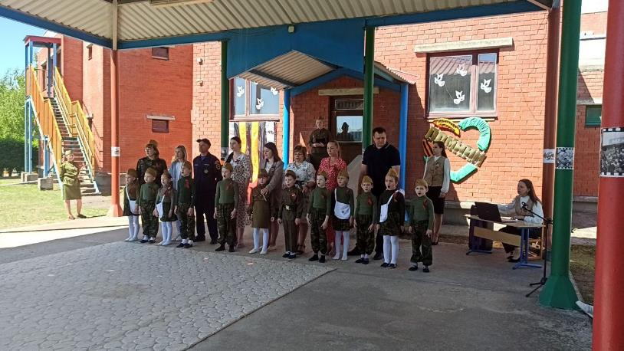
Совместные праздники и досуги

Slide 32
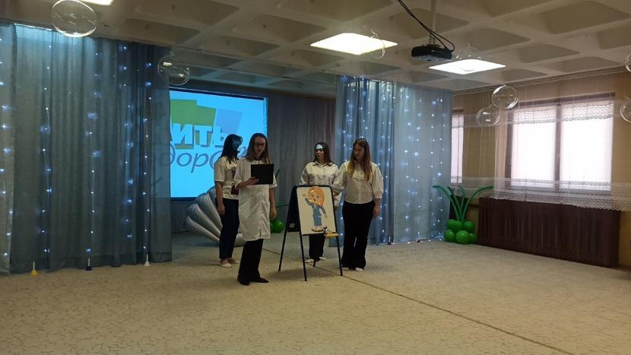
Совместные праздники и досуги

Slide 33
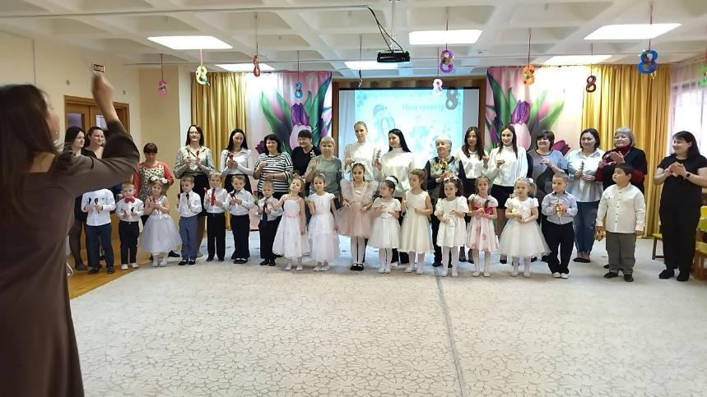
Совместные праздники и досуги

Slide 34
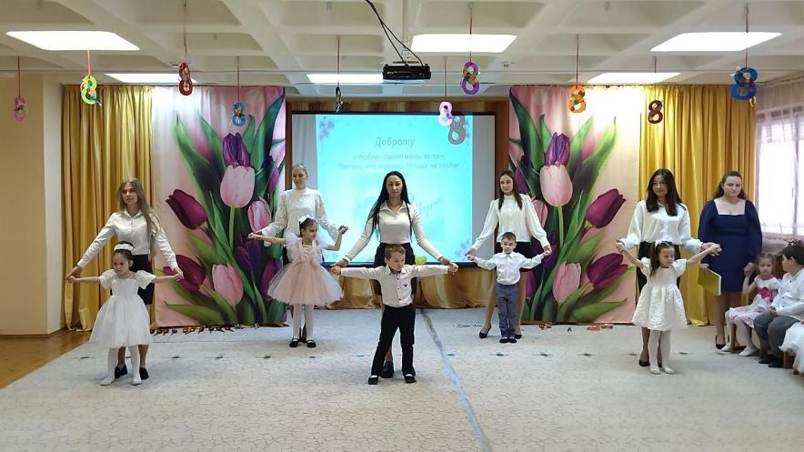
Совместные праздники и досуги

Slide 35
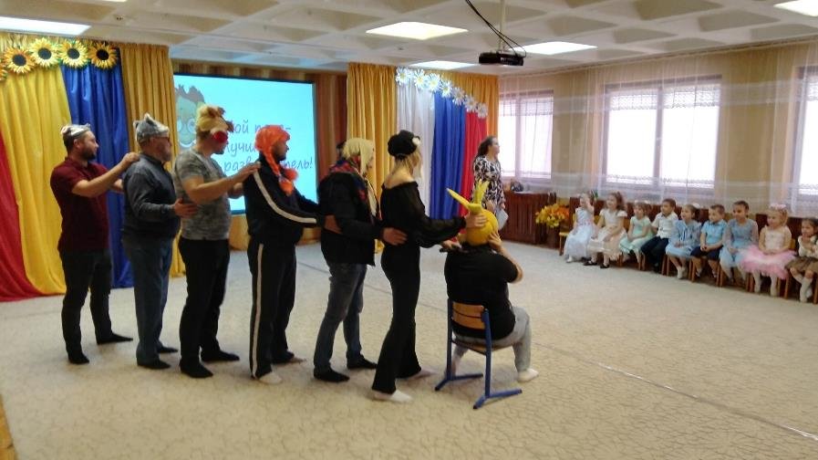
Совместные праздники и досуги

Slide 36
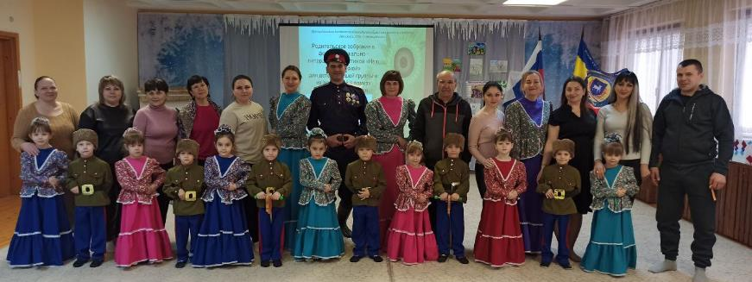
Взаимодействие с семьями в рамках ФОП ДО и Программы просвещения – это неотъемлемая часть образовательного процесса, направленная на достижение наилучших результатов для детей. Понимание особенностей семей, грамотное планирование, активное вовлечение родителей и умение управлять конфликтами позволяют создать партнерские отношения, способствующие всестороннему развитию детей и их успешному старту в школе и жизни в целом.

